Slide 1
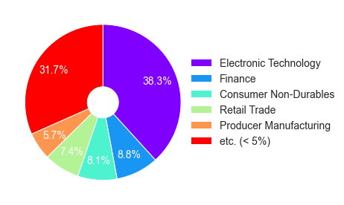
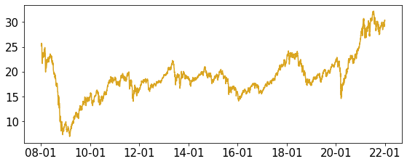
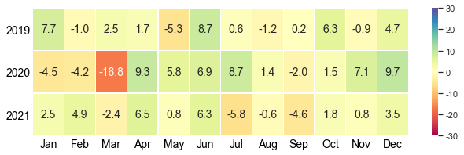
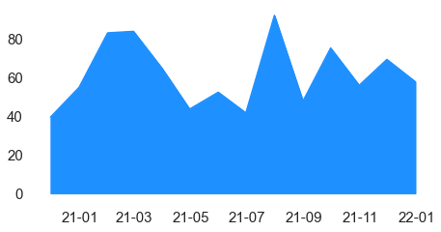
주식 > 테마형 > Dorsey Wright Emerging Markets Technical Leaders Index
PIE
Invesco DWA Emerging Markets Momentum ETF
운용사 | Invesco
상장일 | 12/28/07
자산규모 | $213.59M
총비용 | 0.90%
일평균 거래량 | 26,486
평균 호가 스프레드 | 0.44%
NAV 대비 스프레드 | -0.08%
분배율 | 1.30%
편입종목수 | 101
PIE는 상대적 강도가 높은 특성을 보이는 신흥 시장의 주식 지수를 추적합니다.
업종 분포
AP Memory Technology Corp. | 3.78%
SINBON Electronics Co., Ltd. | 3.14%
China MeiDong Auto Holdings Ltd. | 2.93%
Nan Ya Printed Circuit Board Corporation | 2.80%
Frontken Corp. Bhd. | 2.76%
Unimicron Technology Corp. | 2.36%
Yulon Finance Corporation | 2.14%
Elite Material Co., Ltd. | 2.08%
Topco Scientific Co., Ltd. | 2.08%
Voltronic Power Technology Corp. | 2.03%
월간 평균 거래량(천 주)

Slide 2
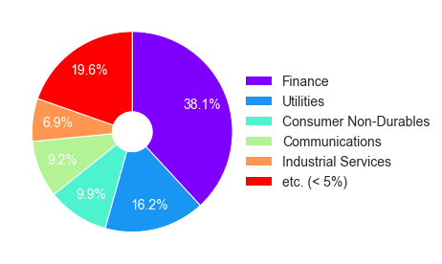
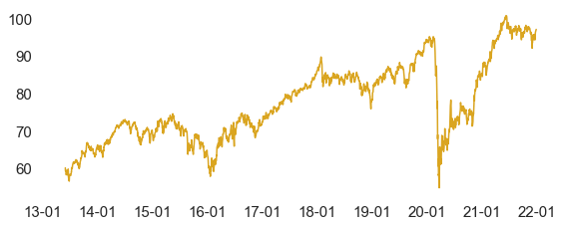
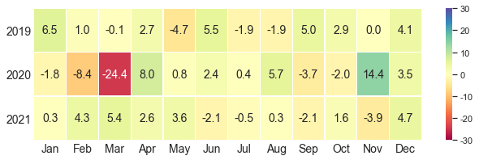
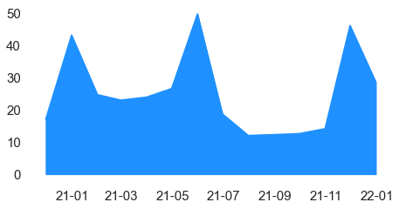
주식 > 테마형 > S&P Global Dividend Aristocrats Index
WDIV
SPDR S&P Global Dividend ETF
운용사 | State Street Global Advisors
상장일 | 05/29/13
자산규모 | $285.18M
총비용 | 0.40%
일평균 거래량 | 18,336
평균 호가 스프레드 | 0.12%
NAV 대비 스프레드 | 0.13%
분배율 | 4.17%
편입종목수 | 94
WDIV는 연속으로 10년 이상 배당을 늘렸거나 유지시킨 글로벌 기업에 투자하는 ETF입니다.
업종 분포
Exxon Mobil Corporation | 2.17%
SmartCentres Real Estate Investment Trust | 2.13%
Enagas SA | 1.98%
H&R Block, Inc. | 1.90%
Keyera Corp. | 1.86%
Shaw Communications Inc. Class B | 1.85%
Pembina Pipeline Corporation | 1.83%
Japan Tobacco Inc. | 1.64%
Power Assets Holdings Limited | 1.62%
Brandywine Realty Trust | 1.51%
월간 평균 거래량(천 주)

Slide 3
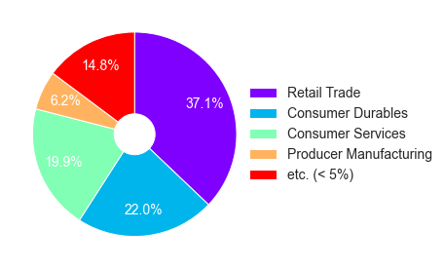
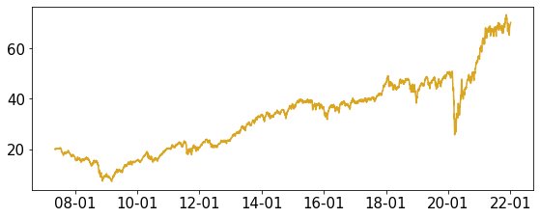
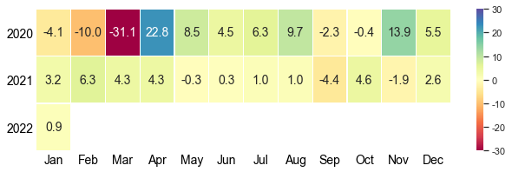
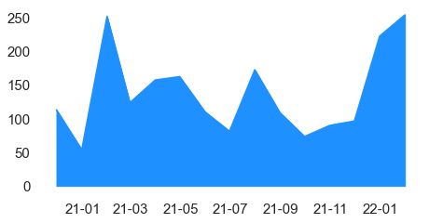
주식 > 테마형 > StrataQuant Consumer Discretionary Index
FXD
First Trust Consumer Discretionary AlphaDEX Fund
운용사 | First Trust
상장일 | 05/08/07
자산규모 | $1.94B
총비용 | 0.63%
일평균 거래량 | 80,781
평균 호가 스프레드 | 0.07%
NAV 대비 스프레드 | 0.02%
분배율 | 0.36%
편입종목수 | 123
오프라인 리테일 위주의 경기소비재 ETF입니다. 중소형주 비중이 높은 것이 특징입니다.
업종 분포
Toll Brothers, Inc. | 1.66%
Costco Wholesale Corporation | 1.65%
D.R. Horton, Inc. | 1.64%
Tesla Inc | 1.62%
Ford Motor Company | 1.61%
PulteGroup, Inc. | 1.60%
Lennar Corporation Class A | 1.56%
SiteOne Landscape Supply, Inc. | 1.56%
General Motors Company | 1.52%
Whirlpool Corporation | 1.50%
월간 평균 거래량(천 주)

Slide 4
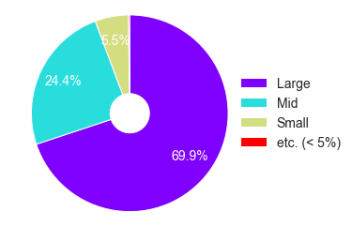
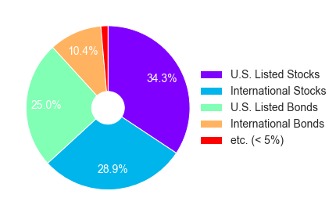
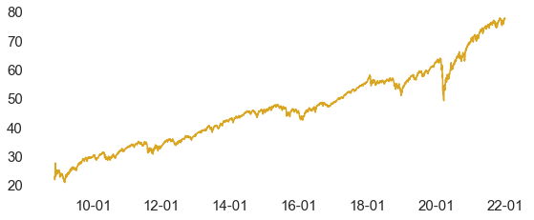
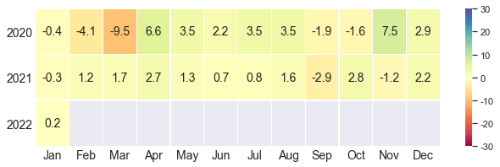
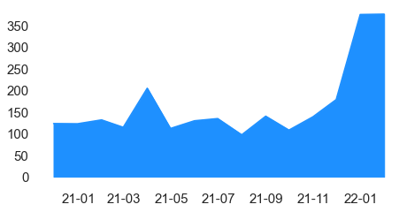
멀티에셋/자산배분 > S&P Target Risk Growth
AOR
iShares Core Growth Allocation ETF
운용사 | Blackrock
상장일 | 11/04/08
자산규모 | $2.16B
총비용 | 0.15%
일평균 거래량 | 229,149
평균 호가 스프레드 | 0.03%
NAV 대비 스프레드 | 0.02%
AOR은 BlackRock이 제안하는 투자자 위험성향별 맞춤 포트폴리오의 하나입니다. BlackRock의 iShares ETF를 활용하여 채권보다는 주식에 무게중심을 둔 중립적인 포트폴리오를 제시하는 EMP 형태의 ETF입니다.
시가총액 구분
자산배분 현황
iShares Core Total USD Bond Market ETF | 33.74%
iShares Core S&P 500 ETF | 32.55%
iShares Core MSCI International Developed Markets ETF | 18.57%
iShares Core MSCI Emerging Markets ETF | 6.20%
iShares Core International Aggregate Bond ETF | 5.92%
iShares Core S&P Mid-Cap ETF | 1.99%
iShares Core S&P Small Cap ETF | 0.89%
BlackRock Cash Funds Treasury SL Agency Shares | 0.14%
U.S. Dollar | 0.00%
월간 평균 거래량(천 주)

Slide 5
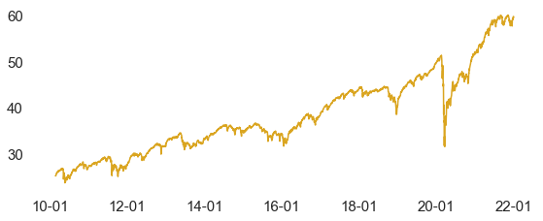
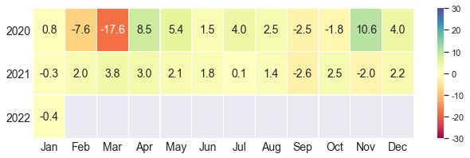
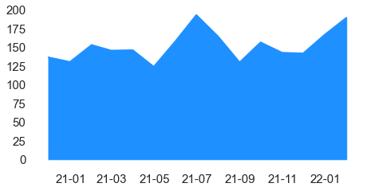
대안인컴 > S-Network Composite Closed-End Fund Index
PCEF
Invesco CEF Income Composite ETF
운용사 | Invesco
상장일 | 02/19/10
자산규모 | $948.15M
총비용 | 2.34%
일평균 거래량 | 125,592
평균 호가 스프레드 | 0.09%
NAV 대비 스프레드 | 0.10%
투자전략
분배율 | 6.70%
PCEF는 순자산가치 대비 할인되어 가치 상승이 기대되는 폐쇄형펀드(Closed-End Fund)에 투자하는 ETF입니다.
PIMCO Dynamic Income Fund | 4.60%
Eaton Vance Tax-Managed Global Diversified Equity Income Fund | 3.43%
Nuveen Preferred & Income Securities Fund of Benef.Interest | 2.70%
Virtus Dividend. Interest & Premium Strategy Fund of Beneficial Interest | 2.62%
BlackRock Enhanced Equity Dividend Trust | 2.57%
BlackRock Science & Technology Trust | 2.47%
Eaton Vance Tax-Managed Diversified Equity Income Fund | 2.38%
DoubleLine Income Solutions Fund | 2.33%
Nuveen S&P 500 Buy-Write Income Fund of Benef Interest | 2.10%
PIMCO Dynamic Income Opportunities Fund | 2.03%
월간 평균 거래량(천 주)

Slide 6
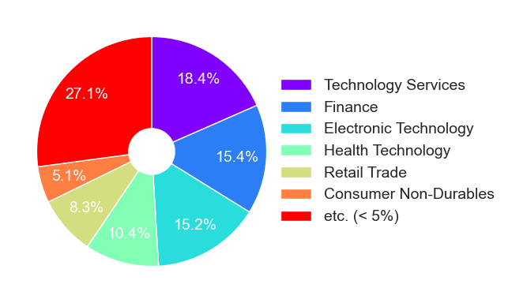
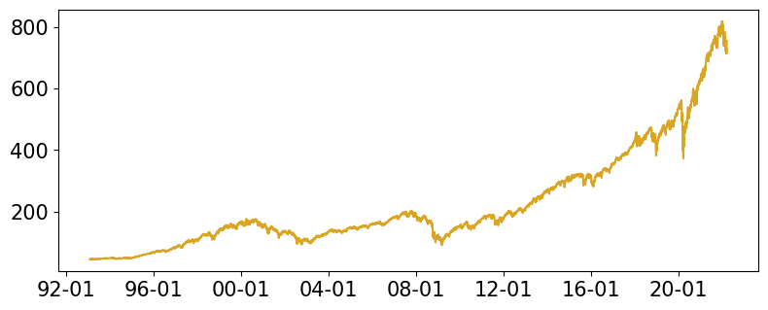
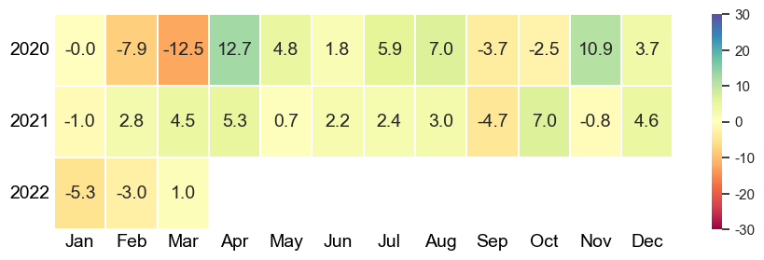
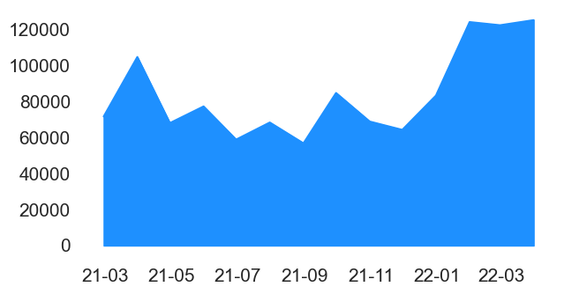
주식 > 미국 지수형 > S&P 500
SPY
SPDR S&P 500 ETF Trust
운용사 | State Street Global Advisors
상장일 | 01/22/93
자산규모 | $375.60B
총비용 | 0.09%
일평균 거래량 | 107,080,246
평균 호가 스프레드 | 0.00%
NAV 대비 스프레드 | 0.01%
분배율 | 1.37%
편입종목수 | 507
SPY는 S&P500 지수를 추종하는 ETF입니다. 가장 오래된 ETF로 전세계 ETF 중 가장 큰 AUM과 높은 거래 규모를 자랑합니다. ETF가 추종하는 미국 S&P 500지수는 S&P에서 선정한 500개의 미국 대형주로 구성되어 있습니다.
업종 분포
Apple Inc. | 6.72%
Microsoft Corporation | 5.97%
Amazon.com, Inc. | 3.61%
Alphabet Inc. Class A | 2.17%
Alphabet Inc. Class C | 2.02%
Tesla Inc | 1.85%
Berkshire Hathaway Inc. Class B | 1.66%
NVIDIA Corporation | 1.66%
Meta Platforms Inc. Class A | 1.30%
UnitedHealth Group Incorporated | 1.27%
월간 평균 거래량(천 주)

Slide 7
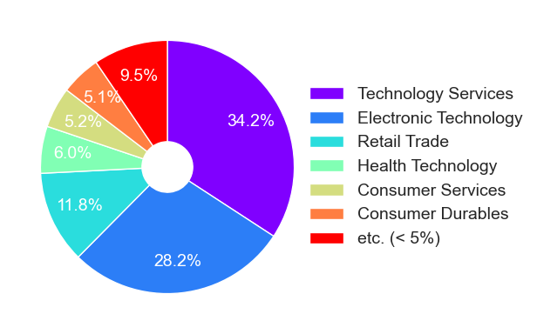
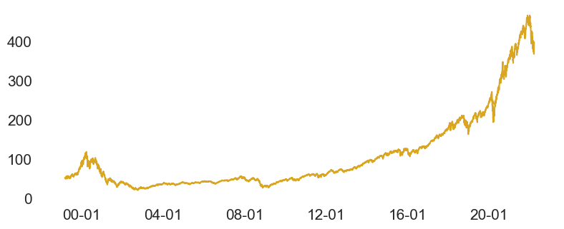
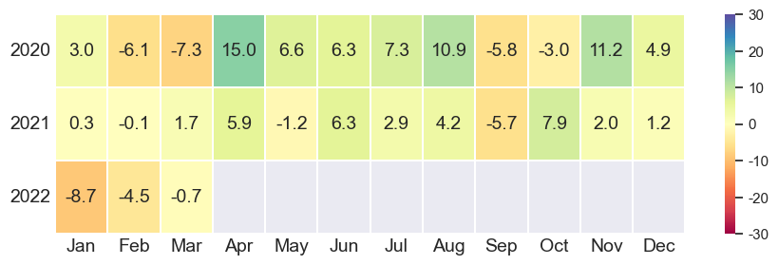
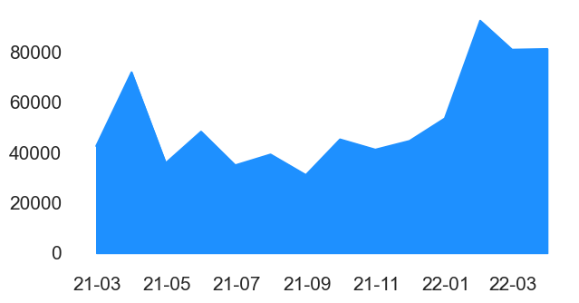
주식 > 미국 지수형 > NASDAQ-100 Index
QQQ
Invesco QQQ Trust
운용사 | Invesco
상장일 | 03/10/99
자산규모 | $175.21B
총비용 | 0.20%
일평균 거래량 | 72,999,031
평균 호가 스프레드 | 0.00%
NAV 대비 스프레드 | 0.01%
분배율 | 0.52%
편입종목수 | 103
QQQ는 Nasdaq 100 지수를 추종하는 ETF입니다. 전세계에서 가장 인정받고 가장 활발하게 거래되는 ETF중 하나로 the triple Q's 로도 불립니다. QQQ가 추종하는 Nasdaq100 지수는 나스닥에 상장된 금융주를 제외한 주식에 투자합니다. QQQ는 테크에 대한 비중이 높으나, 테크에만 투자하는 '테크펀드'는 아닙니다. QQQ는 다른 대형주 ETF와 비교했을 때 편입 상위 종목에 대한 비중이 높으며, 높은 변동성을 보이기도 합니다.
업종 분포
Apple Inc. | 12.10%
Microsoft Corporation | 10.18%
Amazon.com, Inc. | 7.32%
Tesla Inc | 4.02%
NVIDIA Corporation | 4.00%
Alphabet Inc. Class C | 3.93%
Alphabet Inc. Class A | 3.70%
Meta Platforms Inc. Class A | 3.38%
Broadcom Inc. | 1.89%
Costco Wholesale Corporation | 1.86%
월간 평균 거래량(천 주)

Slide 8
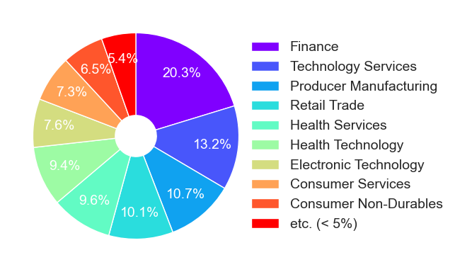
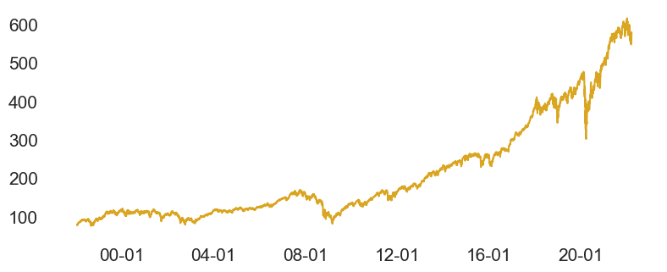
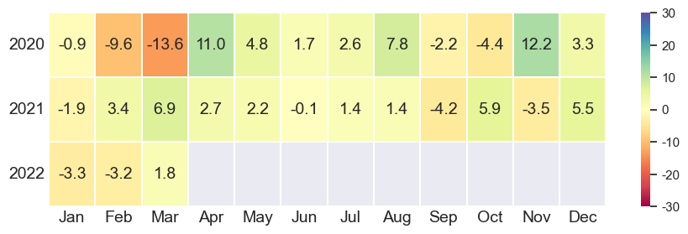
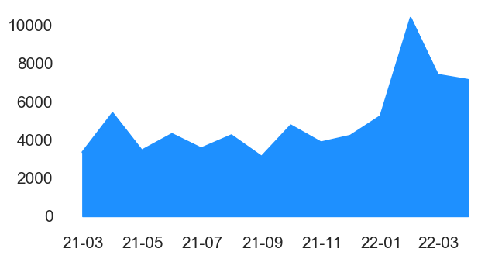
주식 > 미국 지수형 > DJ Industrial Average
DIA
SPDR Dow Jones Industrial Average ETF Trust
운용사 | State Street Global Advisors
상장일 | 01/14/98
자산규모 | $28.15B
총비용 | 0.16%
일평균 거래량 | 7,433,275
평균 호가 스프레드 | 0.01%
NAV 대비 스프레드 | 0.01%
분배율 | 1.75%
편입종목수 | 31
미국 다우지수를 추종하는 ETF입니다. 다우지수는 전세계적으로 유명한 지수이지만, 지수구성방식에서 일반적인 미국 대형주 지수와는 차이가 있습니다. 종목들의 편입비중이 시가총액이 아닌 가격을 기준으로 결정됩니다. 다우지수에 투자하고 싶다면 DIA는 훌륭한 선택입니다
업종 분포
UnitedHealth Group Incorporated | 9.62%
Goldman Sachs Group, Inc. | 6.58%
Home Depot, Inc. | 6.39%
Microsoft Corporation | 5.69%
McDonald\'s Corporation | 4.60%
Amgen Inc. | 4.47%
Caterpillar Inc. | 4.17%
Visa Inc. Class A | 4.09%
salesforce.com, inc. | 3.97%
Honeywell International Inc. | 3.69%
월간 평균 거래량(천 주)

Slide 9
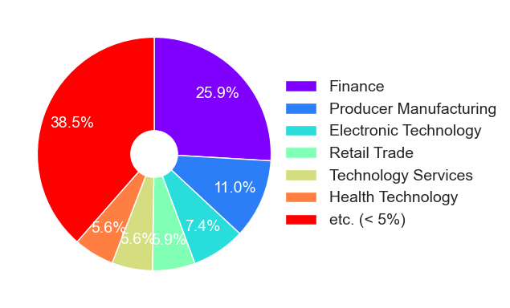
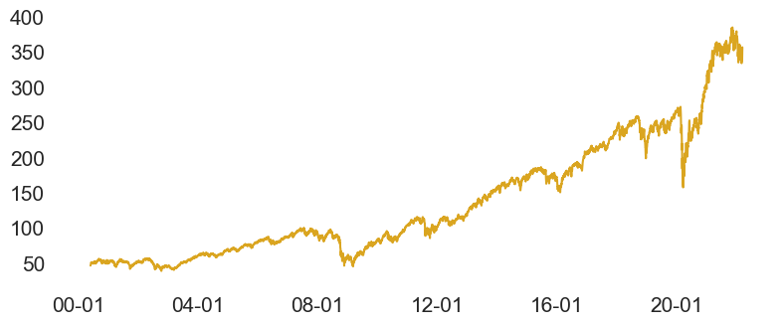
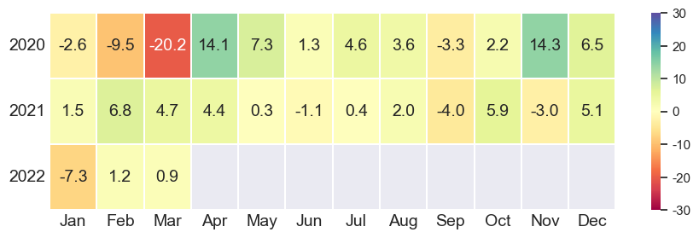
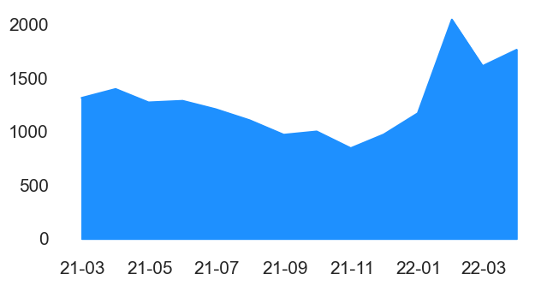
주식 > 미국 지수형 > S&P Mid Cap 400
IJH
iShares Core S&P Mid-Cap ETF
운용사 | Blackrock
상장일 | 05/22/00
자산규모 | $63.21B
총비용 | 0.05%
일평균 거래량 | 1,601,557
평균 호가 스프레드 | 0.02%
NAV 대비 스프레드 | 0.01%
분배율 | 1.30%
편입종목수 | 400
미국 중형주 지수인 S&P MidCap 400 지수를 추종하는 ETF입니다. S&P MidCap 400 지수는 미국 중형주를 대표하는 지수이며 매년 편입종목을 재구성 합니다.
업종 분포
Camden Property Trust | 0.74%
Targa Resources Corp. | 0.65%
Builders FirstSource, Inc. | 0.63%
Alcoa Corporation | 0.61%
Steel Dynamics, Inc. | 0.61%
Fair Isaac Corporation | 0.57%
Carlisle Companies Incorporated | 0.56%
First Horizon Corporation | 0.54%
Medical Properties Trust, Inc. | 0.52%
Graco Inc. | 0.52%
월간 평균 거래량(천 주)

Slide 10
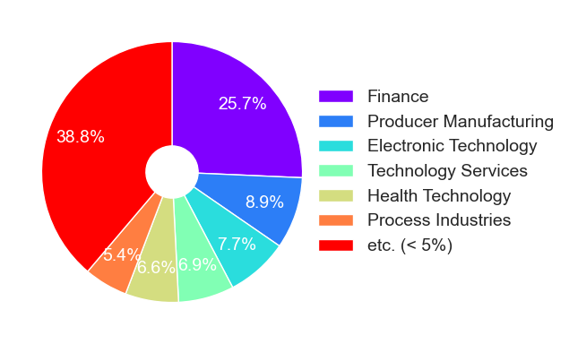
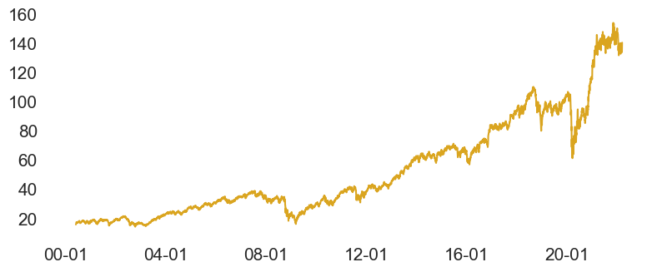
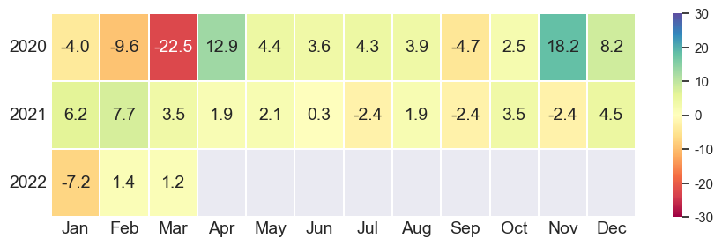
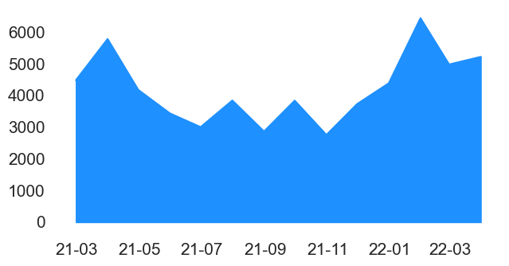
주식 > 미국 지수형 > S&P Small Cap 600
IJR
iShares Core S&P Small-Cap ETF
운용사 | Blackrock
상장일 | 05/22/00
자산규모 | $69.84B
총비용 | 0.06%
일평균 거래량 | 4,748,557
평균 호가 스프레드 | 0.01%
NAV 대비 스프레드 | 0.02%
분배율 | 1.67%
편입종목수 | 600
미국 소형주 지수인 S&P SmallCap 600 지수를 추종하는 ETF입니다. 유동성이 부족한 소형주에는 투자하지 않음으로써 높은 유동성을 자랑합니다
업종 분포
BlackRock Cash Funds Prime SL Agency Shares | 1.53%
Omnicell, Inc. | 0.60%
Chart Industries, Inc. | 0.58%
Matador Resources Company | 0.55%
UFP Industries, Inc. | 0.54%
Southwestern Energy Company | 0.53%
Rogers Corporation | 0.51%
Exponent, Inc. | 0.51%
AMN Healthcare Services, Inc. | 0.48%
Matson, Inc. | 0.48%
월간 평균 거래량(천 주)

Slide 11
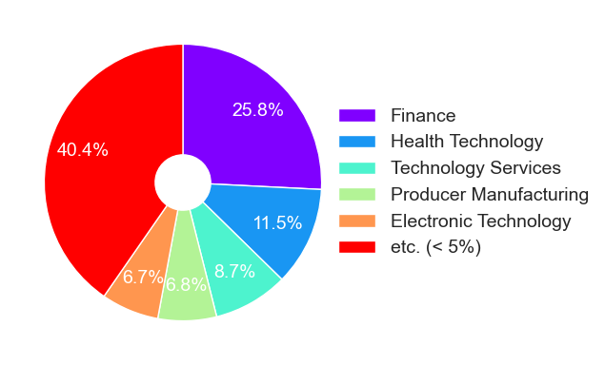
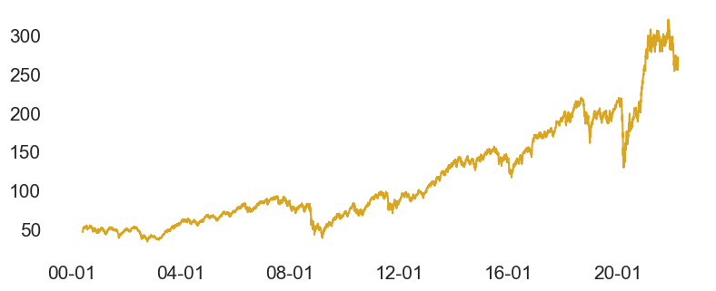
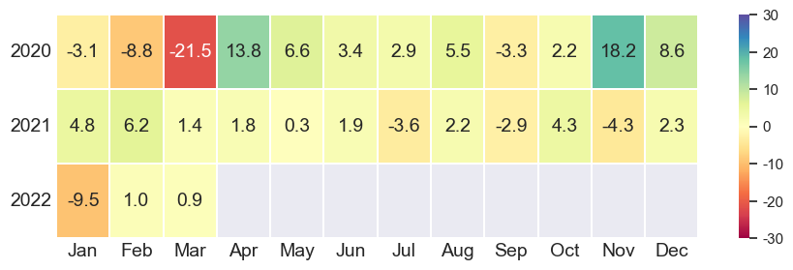
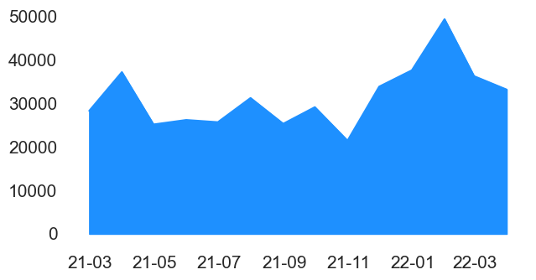
주식 > 미국 지수형 > Russell 2000 Index
IWM
iShares Russell 2000 ETF
운용사 | Blackrock
상장일 | 05/22/00
자산규모 | $60.33B
총비용 | 0.19%
일평균 거래량 | 31,751,838
평균 호가 스프레드 | 0.01%
NAV 대비 스프레드 | 0.01%
분배율 | 1.07%
편입종목수 | 2,018
IWM은 미국 소형주 지수인 러셀2000 지수를 추종하는 ETF입니다. IWM이 추종하는 러셀2000 지수는 넓은 커버리지를 자랑합니다. IWF는 초소형주에도 투자하기 때문에 다른 유사한 전략에 비해 높은 베타를 보이기도 합니다.
업종 분포
Avis Budget Group, Inc. | 0.44%
Ovintiv Inc | 0.43%
Tenet Healthcare Corporation | 0.35%
Synaptics Incorporated | 0.34%
BJ\'s Wholesale Club Holdings, Inc. | 0.33%
Tetra Tech, Inc. | 0.33%
Macy\'s Inc | 0.32%
Lattice Semiconductor Corporation | 0.30%
Chesapeake Energy Corporation | 0.30%
AMC Entertainment Holdings, Inc. Class A | 0.29%
월간 평균 거래량(천 주)

Slide 12
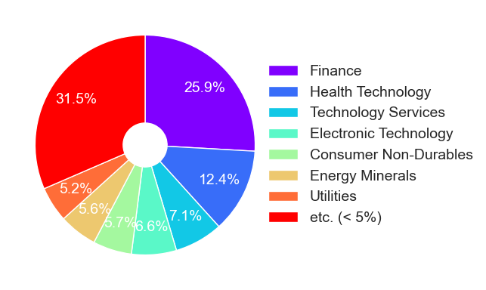
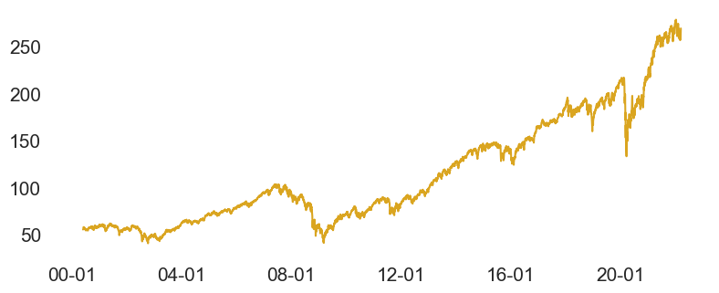
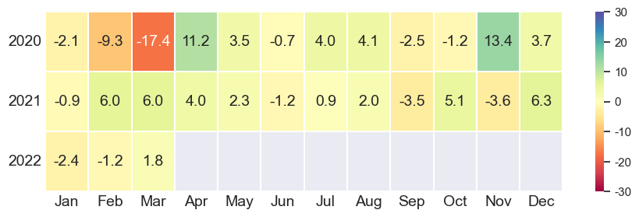
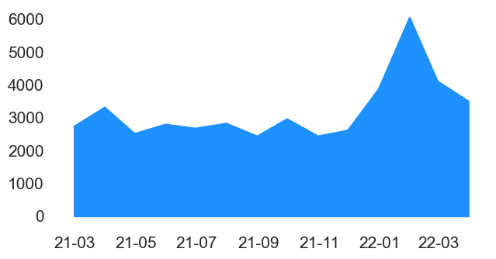
주식 > 미국 스마트베타 > Russell 1000 Value
IWD
iShares Russell 1000 Value ETF
운용사 | Blackrock
상장일 | 05/22/00
자산규모 | $56.52B
총비용 | 0.19%
일평균 거래량 | 4,016,881
평균 호가 스프레드 | 0.01%
NAV 대비 스프레드 | 0.01%
분배율 | 1.70%
편입종목수 | 839
미국 대형 가치주에 투자하는 ETF입니다. 러셀1000지수 구성 종목 중 가치주로 분류되는 종목들에 투자하는 ETF입니다
업종 분포
Berkshire Hathaway Inc. Class B | 3.02%
Johnson & Johnson | 2.25%
UnitedHealth Group Incorporated | 2.14%
JPMorgan Chase & Co. | 1.99%
Procter & Gamble Company | 1.77%
Exxon Mobil Corporation | 1.60%
Bank of America Corp | 1.51%
Chevron Corporation | 1.50%
Pfizer Inc. | 1.45%
Walt Disney Company | 1.17%
월간 평균 거래량(천 주)

Slide 13
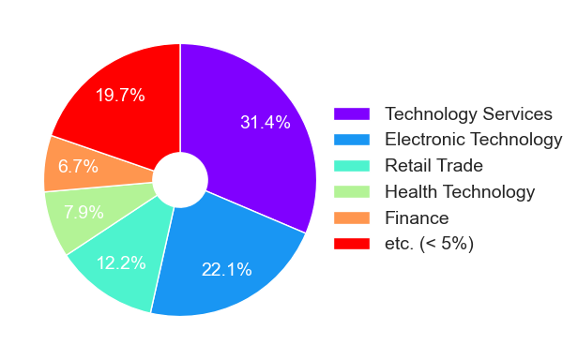
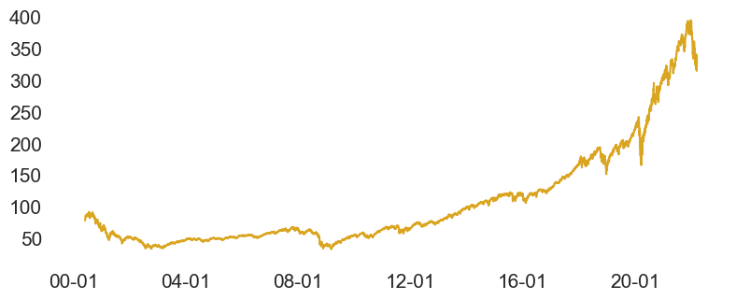


주식 > 미국 스마트베타 > Russell 1000 Growth
IWF
iShares Russell 1000 Growth ETF
운용사 | Blackrock
상장일 | 05/22/00
자산규모 | $62.84B
총비용 | 0.19%
일평균 거래량 | 2,222,839
평균 호가 스프레드 | 0.02%
NAV 대비 스프레드 | 0.00%
분배율 | 0.61%
편입종목수 | 500
미국 대형 성장주에 투자하는 ETF입니다. IWF는 러셀1000지수를 구성하는 종목 중 B/P 비율, 미래 성장률 및 매출액 성장률을 근거로 성장주 여부를 판단합니다. 편입 상위 종목은 대형 테크 기업들로 이루어져 있습니다.
업종 분포
Apple Inc. | 12.09%
Microsoft Corporation | 10.89%
Amazon.com, Inc. | 6.52%
Alphabet Inc. Class A | 3.39%
Tesla Inc | 3.34%
Alphabet Inc. Class C | 3.17%
NVIDIA Corporation | 2.88%
Meta Platforms Inc. Class A | 2.36%
Visa Inc. Class A | 1.76%
Home Depot, Inc. | 1.73%
월간 평균 거래량(천 주)

Slide 14




주식 > 미국 스마트베타 > MSCI USA Minimum Volatility Index
USMV
iShares MSCI USA Min Vol Factor ETF
운용사 | Blackrock
상장일 | 10/18/11
자산규모 | $27.06B
총비용 | 0.15%
일평균 거래량 | 4,215,405
평균 호가 스프레드 | 0.01%
NAV 대비 스프레드 | 0.01%
분배율 | 1.37%
편입종목수 | 172
미국 주식 최소분산 포트폴리오에 투자하는 스마트베타 ETF입니다. ETF가 추종하는 지수는 최적화 방법을 통해 포트폴리오의 변동성이 최소가 되는 주식들의 조합으로 구성됩니다. ETF는 일반적인 주가지수 대비 방어주 및 배당주 비중이 높으며, 상대적으로 낮은 변동성과 낮은 베타가 특징입니다.
업종 분포
Kroger Co. | 1.89%
Johnson & Johnson | 1.67%
Verizon Communications Inc. | 1.60%
Regeneron Pharmaceuticals, Inc. | 1.60%
Berkshire Hathaway Inc. Class B | 1.58%
Vertex Pharmaceuticals Incorporated | 1.53%
Newmont Corporation | 1.49%
T-Mobile US, Inc. | 1.47%
Waste Management, Inc. | 1.46%
NextEra Energy, Inc. | 1.45%
월간 평균 거래량(천 주)

Slide 15




주식 > 미국 스마트베타 > MSCI USA Sector Neutral Quality Index
QUAL
iShares MSCI USA Quality Factor ETF
운용사 | Blackrock
상장일 | 07/18/13
자산규모 | $20.97B
총비용 | 0.15%
일평균 거래량 | 1,608,326
평균 호가 스프레드 | 0.02%
NAV 대비 스프레드 | 0.01%
분배율 | 1.41%
편입종목수 | 126
QUAL은 미국 '퀄리티'주식에 투자하는 스마트베타 ETF입니다. 여기서 말하는 퀄리티 주식이란 업종 내 ROE가 높고, 부채비율이 낮으며 꾸준한 이익성장을 보이는, 이익의 질(QUALity)이 좋은 주식을 의미합니다.
업종 분포
Johnson & Johnson | 4.58%
Apple Inc. | 3.66%
NIKE, Inc. Class B | 3.58%
Costco Wholesale Corporation | 3.21%
Microsoft Corporation | 3.12%
Meta Platforms Inc. Class A | 3.11%
Eli Lilly and Company | 2.85%
NVIDIA Corporation | 2.80%
Mastercard Incorporated Class A | 2.72%
Target Corporation | 2.51%
월간 평균 거래량(천 주)

Slide 16




주식 > 미국 스마트베타 > MSCI USA Momentum SR Variant Index
MTUM
iShares MSCI USA Momentum Factor ETF
운용사 | Blackrock
상장일 | 04/16/13
자산규모 | $11.32B
총비용 | 0.15%
일평균 거래량 | 1,482,073
평균 호가 스프레드 | 0.02%
NAV 대비 스프레드 | 0.00%
분배율 | 0.65%
편입종목수 | 122
MTUM은 미국의 대형 및 중형주 중에서 6개월, 12개월 수익률이 높은 주식을 많이 가져가는 모멘텀 전략을 활용하는 스마트베타 ETF로, 과거 3년간 변동성을 고려하여 편입비중을 조절합니다.
업종 분포
Microsoft Corporation | 5.12%
NVIDIA Corporation | 4.59%
Tesla Inc | 4.55%
JPMorgan Chase & Co. | 3.95%
Eli Lilly and Company | 3.82%
Bank of America Corp | 3.75%
Costco Wholesale Corporation | 3.44%
Accenture Plc Class A | 2.79%
Alphabet Inc. Class A | 2.74%
Thermo Fisher Scientific Inc. | 2.71%
월간 평균 거래량(천 주)

Slide 17




주식 > 미국 스마트베타 > S&P High Yield Dividend Aristocrats Index
SDY
SPDR S&P Dividend ETF
운용사 | State Street Global Advisors
상장일 | 11/08/05
자산규모 | $20.45B
총비용 | 0.35%
일평균 거래량 | 565,268
평균 호가 스프레드 | 0.02%
NAV 대비 스프레드 | 0.01%
분배율 | 2.72%
편입종목수 | 119
SDY는 과거 20년 이상 꾸준히 배당을 증가시켜온 미국 기업에 투자하는 ETF입니다. 종목들은 배당수익률을 기준으로 비중이 결정됩니다. 그 결과 일반적인 고배당 주식보다는 배당수익률이 낮으며, 중형주 비중이 높은 특징이 있습니다. 테크 기업의 비중이 낮으며, 리츠 기업을 편입합니다.
업종 분포
Exxon Mobil Corporation | 2.50%
Chevron Corporation | 2.33%
AbbVie, Inc. | 2.03%
International Business Machines Corporation | 1.99%
South Jersey Industries, Inc. | 1.96%
People\'s United Financial, Inc. | 1.88%
National Retail Properties, Inc. | 1.77%
Cardinal Health, Inc. | 1.66%
Consolidated Edison, Inc. | 1.64%
Realty Income Corporation | 1.63%
월간 평균 거래량(천 주)

Slide 18




주식 > 미국 스마트베타 > S&P U.S. Dividend Growers Index
VIG
Vanguard Dividend Appreciation ETF
운용사 | Vanguard
상장일 | 04/21/06
자산규모 | $62.48B
총비용 | 0.06%
일평균 거래량 | 1,850,660
평균 호가 스프레드 | 0.01%
NAV 대비 스프레드 | 0.02%
분배율 | 1.73%
편입종목수 | 269
VIG는 10년 이상 연속으로 연간 배당금을 늘린 미국 기업을 선정하고 보유 지분을 시가총액 가중치로 투자하는 ETF입니다.
업종 분포
Microsoft Corporation | 4.68%
UnitedHealth Group Incorporated | 3.89%
Johnson & Johnson | 3.75%
Procter & Gamble Company | 3.29%
JPMorgan Chase & Co. | 3.24%
Visa Inc. Class A | 3.01%
Home Depot, Inc. | 2.88%
Coca-Cola Company | 2.09%
Broadcom Inc. | 2.07%
Costco Wholesale Corporation | 1.98%
월간 평균 거래량(천 주)

Slide 19




주식 > 미국 스마트베타 > S&P 500 High Dividend Index
SPYD
SPDR Portfolio S&P 500 High Dividend ETF
운용사 | State Street Global Advisors
상장일 | 10/21/15
자산규모 | $6.07B
총비용 | 0.07%
일평균 거래량 | 2,159,324
평균 호가 스프레드 | 0.02%
NAV 대비 스프레드 | 0.03%
분배율 | 3.63%
편입종목수 | 81
SPYD는 S&P 500 지수에 속한 기업 중 배당수익률이 높은 80개 기업을 편입하는 고배당 ETF입니다.
업종 분포
Baker Hughes Company Class A | 1.53%
Chevron Corporation | 1.53%
AbbVie, Inc. | 1.45%
Sempra Energy | 1.44%
Newmont Corporation | 1.42%
Ventas, Inc. | 1.39%
People\'s United Financial, Inc. | 1.37%
Omnicom Group Inc | 1.37%
Bristol-Myers Squibb Company | 1.37%
NiSource Inc | 1.37%
월간 평균 거래량(천 주)

Slide 20




주식 > 미국 스마트베타 > Solactive Global SuperDividend Index
SDIV
Global X SuperDividend ETF
운용사 | Mirae Asset Global Investments Co., Ltd.
상장일 | 06/08/11
자산규모 | $806.98M
총비용 | 0.59%
일평균 거래량 | 522,577
평균 호가 스프레드 | 0.08%
NAV 대비 스프레드 | 0.21%
분배율 | 11.06%
편입종목수 | 108
SDIV는 글로벌 주식 중 가장 배당수익률이 높은 100개 기업을 골라 편입하는 ETF입니다.
업종 분포
Riverstone Holdings Limited | 1.30%
M&G Plc | 1.29%
Ferrexpo plc | 1.27%
Colbun S.A. | 1.26%
Starwood Property Trust, Inc. | 1.26%
Coronation Fund Managers Limited | 1.26%
Ready Capital Corporation | 1.26%
Arbor Realty Trust, Inc. | 1.26%
Chimera Investment Corporation | 1.25%
Hartalega Holdings Bhd. | 1.25%
월간 평균 거래량(천 주)

Slide 21




주식 > 미국 스마트베타 > S&P Global Dividend Aristocrats Index
WDIV
SPDR S&P Global Dividend ETF
운용사 | State Street Global Advisors
상장일 | 05/29/13
자산규모 | $271.67M
총비용 | 0.40%
일평균 거래량 | 17,183
평균 호가 스프레드 | 0.12%
NAV 대비 스프레드 | 0.12%
분배율 | 4.23%
편입종목수 | 100
WDIV는 연속으로 10년 이상 배당을 늘렸거나 유지시킨 글로벌 기업에 투자하는 ETF입니다.
업종 분포
Enagas SA | 1.71%
AT&T Inc. | 1.59%
Keyera Corp. | 1.50%
LTC Properties, Inc. | 1.50%
South Jersey Industries, Inc. | 1.45%
Rubis SCA | 1.36%
TC Energy Corporation | 1.35%
KT & G Corporation | 1.34%
New World Development Co. Ltd. | 1.34%
Electric Power Development Co., Ltd. | 1.31%
월간 평균 거래량(천 주)

Slide 22




주식 > 미국 섹터 > S&P Technology Select Sector Index
XLK
Technology Select Sector SPDR Fund
운용사 | State Street Global Advisors
상장일 | 12/16/98
자산규모 | $42.66B
총비용 | 0.10%
일평균 거래량 | 13,636,083
평균 호가 스프레드 | 0.01%
NAV 대비 스프레드 | 0.01%
분배율 | 0.77%
편입종목수 | 76
미국 S&P500 내 테크기업에 투자하며, 금융결제 및 통신회사에도 투자하는 것이 특징입니다.
업종 분포
Apple Inc. | 24.32%
Microsoft Corporation | 21.61%
NVIDIA Corporation | 4.22%
Visa Inc. Class A | 3.61%
Mastercard Incorporated Class A | 3.04%
Broadcom Inc. | 2.54%
Cisco Systems, Inc. | 2.39%
Adobe Inc. | 2.14%
Accenture Plc Class A | 2.08%
salesforce.com, inc. | 2.04%
월간 평균 거래량(천 주)

Slide 23




주식 > 미국 섹터 > Russell 1000 Technology RIC 22.5/45 Capped Index - Benchmark TR Gross
IYW
iShares U.S. Technology ETF
운용사 | Blackrock
상장일 | 05/15/00
자산규모 | $7.93B
총비용 | 0.43%
일평균 거래량 | 508,275
평균 호가 스프레드 | 0.04%
NAV 대비 스프레드 | 0.01%
분배율 | 0.38%
편입종목수 | 153
미국 기술주 전반에 투자하는 ETF입니다. 리밸런싱에 있어 개별 종목의 비중은 22.5%로 제한되며, 5% 이상의 비중을 가진 종목들의 비중 합은 45%로 제한됩니다.
업종 분포
Apple Inc. | 18.85%
Microsoft Corporation | 17.03%
Alphabet Inc. Class A | 6.28%
Alphabet Inc. Class C | 5.88%
NVIDIA Corporation | 4.05%
Meta Platforms Inc. Class A | 3.30%
Broadcom Inc. | 2.61%
Adobe Inc. | 2.20%
salesforce.com, inc. | 2.07%
Intel Corporation | 2.03%
월간 평균 거래량(천 주)

Slide 24




주식 > 미국 섹터 > S&P Health Care Select Sector Index
XLV
Health Care Select Sector SPDR Fund
운용사 | State Street Global Advisors
상장일 | 12/16/98
자산규모 | $34.19B
총비용 | 0.10%
일평균 거래량 | 13,883,902
평균 호가 스프레드 | 0.01%
NAV 대비 스프레드 | 0.01%
분배율 | 1.44%
편입종목수 | 67
미국 S&P500 내 헬스케어 기업에 투자하는 ETF 입니다.
업종 분포
UnitedHealth Group Incorporated | 9.18%
Johnson & Johnson | 8.99%
Pfizer Inc. | 5.81%
AbbVie, Inc. | 5.40%
Thermo Fisher Scientific Inc. | 4.34%
Eli Lilly and Company | 4.30%
Abbott Laboratories | 4.13%
Merck & Co., Inc. | 3.86%
Danaher Corporation | 3.46%
Bristol-Myers Squibb Company | 3.03%
월간 평균 거래량(천 주)

Slide 25




주식 > 미국 섹터 > MSCI US Investable Market Health Care 25/50 Index
VHT
Vanguard Health Care ETF
운용사 | Vanguard
상장일 | 01/26/04
자산규모 | $16.44B
총비용 | 0.10%
일평균 거래량 | 215,235
평균 호가 스프레드 | 0.06%
NAV 대비 스프레드 | 0.03%
분배율 | 1.25%
편입종목수 | 440
미국의 300개 이상의 헬스케어 기업 전반에 투자하는 ETF입니다. 대형주 뿐만 아니라 중소형주에 대한 비중도 가져가는 것이 특징입니다.
업종 분포
UnitedHealth Group Incorporated | 7.76%
Johnson & Johnson | 7.50%
Pfizer Inc. | 4.56%
AbbVie, Inc. | 4.52%
Thermo Fisher Scientific Inc. | 3.71%
Abbott Laboratories | 3.69%
Eli Lilly and Company | 3.52%
Merck & Co., Inc. | 3.35%
Danaher Corporation | 3.05%
Bristol-Myers Squibb Company | 2.64%
월간 평균 거래량(천 주)

Slide 26




주식 > 미국 섹터 > S&P Financial Select Sector Index
XLF
Financial Select Sector SPDR Fund
운용사 | State Street Global Advisors
상장일 | 12/16/98
자산규모 | $42.62B
총비용 | 0.10%
일평균 거래량 | 71,314,426
평균 호가 스프레드 | 0.03%
NAV 대비 스프레드 | 0.01%
분배율 | 1.73%
편입종목수 | 69
미국 S&P500 내 금융업종 기업에 투자하는 ETF 입니다.
업종 분포
Berkshire Hathaway Inc. Class B | 14.39%
JPMorgan Chase & Co. | 9.56%
Bank of America Corp | 7.21%
Wells Fargo & Company | 4.81%
S&P Global, Inc. | 3.25%
Charles Schwab Corp | 3.13%
Morgan Stanley | 3.08%
Goldman Sachs Group, Inc. | 2.70%
American Express Company | 2.65%
Citigroup Inc. | 2.64%
월간 평균 거래량(천 주)

Slide 27




주식 > 미국 섹터 > MSCI US Investable Market Financials 25/50 Index
VFH
Vanguard Financials ETF
운용사 | Vanguard
상장일 | 01/26/04
자산규모 | $11.48B
총비용 | 0.10%
일평균 거래량 | 1,024,072
평균 호가 스프레드 | 0.03%
NAV 대비 스프레드 | 0.03%
분배율 | 1.98%
편입종목수 | 396
미국 금융주 전반에 투자하는 ETF입니다. 유사한 미국 금융주 ETF인 XLF 대비 편입종목수가 많으며 중소형주의 비중이 높은 것이 특징입니다.
업종 분포
JPMorgan Chase & Co. | 8.13%
Berkshire Hathaway Inc. Class B | 8.12%
Bank of America Corp | 6.31%
Wells Fargo & Company | 4.12%
American Express Company | 2.48%
Morgan Stanley | 2.37%
Charles Schwab Corp | 2.37%
Citigroup Inc. | 2.28%
Goldman Sachs Group, Inc. | 2.23%
BlackRock, Inc. | 2.19%
월간 평균 거래량(천 주)

Slide 28




주식 > 미국 섹터 > S&P Consumer Staples Select Sector Index
XLP
Consumer Staples Select Sector SPDR Fund
운용사 | State Street Global Advisors
상장일 | 12/16/98
자산규모 | $14.80B
총비용 | 0.10%
일평균 거래량 | 18,128,090
평균 호가 스프레드 | 0.01%
NAV 대비 스프레드 | 0.01%
분배율 | 2.44%
편입종목수 | 33
미국 S&P500 내 필수소비재 기업에 투자하는 ETF 입니다.
업종 분포
Procter & Gamble Company | 16.06%
Costco Wholesale Corporation | 10.64%
Coca-Cola Company | 10.24%
PepsiCo, Inc. | 9.78%
Altria Group Inc | 4.84%
Philip Morris International Inc. | 4.72%
Walmart Inc. | 4.67%
Mondelez International, Inc. Class A | 4.44%
Colgate-Palmolive Company | 3.25%
Estee Lauder Companies Inc. Class A | 3.22%
월간 평균 거래량(천 주)

Slide 29




주식 > 미국 섹터 > S&P Consumer Discretionary Select Sector Index
XLY
Consumer Discretionary Select Sector SPDR Fund
운용사 | State Street Global Advisors
상장일 | 12/16/98
자산규모 | $16.88B
총비용 | 0.10%
일평균 거래량 | 11,011,719
평균 호가 스프레드 | 0.01%
NAV 대비 스프레드 | 0.01%
분배율 | 0.66%
편입종목수 | 61
미국 S&P500 내 경기소비재 기업에 투자하는 ETF 입니다.
업종 분포
Amazon.com, Inc. | 23.88%
Tesla Inc | 17.21%
McDonald\'s Corporation | 4.97%
Lowe\'s Companies, Inc. | 4.48%
Home Depot, Inc. | 4.19%
NIKE, Inc. Class B | 4.03%
Target Corporation | 2.94%
Starbucks Corporation | 2.88%
Booking Holdings Inc. | 2.53%
TJX Companies Inc | 2.10%
월간 평균 거래량(천 주)

Slide 30




주식 > 미국 섹터 > S&P Energy Select Sector Index
XLE
Energy Select Sector SPDR Fund
운용사 | State Street Global Advisors
상장일 | 12/16/98
자산규모 | $36.81B
총비용 | 0.10%
일평균 거래량 | 41,403,782
평균 호가 스프레드 | 0.01%
NAV 대비 스프레드 | 0.01%
분배율 | 3.13%
편입종목수 | 23
미국 S&P500 내 에너지 업종 기업에 투자하는 ETF 입니다.
업종 분포
Chevron Corporation | 22.29%
Exxon Mobil Corporation | 22.23%
EOG Resources, Inc. | 4.85%
ConocoPhillips | 4.60%
Schlumberger NV | 4.31%
Pioneer Natural Resources Company | 4.24%
Occidental Petroleum Corporation | 3.81%
Marathon Petroleum Corporation | 3.74%
Williams Companies, Inc. | 3.08%
Phillips 66 | 2.90%
월간 평균 거래량(천 주)

Slide 31




주식 > 미국 섹터 > S&P Industrial Select Sector Index
XLI
Industrial Select Sector SPDR Fund
운용사 | State Street Global Advisors
상장일 | 12/16/98
자산규모 | $15.70B
총비용 | 0.10%
일평균 거래량 | 15,037,334
평균 호가 스프레드 | 0.01%
NAV 대비 스프레드 | 0.01%
분배율 | 1.34%
편입종목수 | 75
미국 S&P500 내 산업재 업종 기업에 투자하는 ETF 입니다.
업종 분포
Union Pacific Corporation | 5.72%
United Parcel Service, Inc. Class B | 5.36%
Raytheon Technologies Corporation | 4.83%
Honeywell International Inc. | 4.43%
Caterpillar Inc. | 3.94%
Deere & Company | 3.69%
Boeing Company | 3.52%
General Electric Company | 3.51%
Lockheed Martin Corporation | 3.49%
3M Company | 2.83%
월간 평균 거래량(천 주)

Slide 32

주식 > 미국 지수형 > S&P 500
SPY
SPDR S&P 500 ETF Trust
운용사 | State Street Global Advisors
상장일 | 01/22/93
자산규모 | $375.60B
총비용 | 0.09%
일평균 거래량 | 107,080,246
평균 호가 스프레드 | 0.00%
NAV 대비 스프레드 | 0.01%
분배율 | 1.37%
편입종목수 | 507
SPY는 S&P500 지수를 추종하는 ETF입니다. 가장 오래된 ETF로 전세계 ETF 중 가장 큰 AUM과 높은 거래 규모를 자랑합니다. ETF가 추종하는 미국 S&P 500지수는 S&P에서 선정한 500개의 미국 대형주로 구성되어 있습니다.
업종 분포
Apple Inc. | 6.72%
Microsoft Corporation | 5.97%
Amazon.com, Inc. | 3.61%
Alphabet Inc. Class A | 2.17%
Alphabet Inc. Class C | 2.02%
Tesla Inc | 1.85%
Berkshire Hathaway Inc. Class B | 1.66%
NVIDIA Corporation | 1.66%
Meta Platforms Inc. Class A | 1.30%
UnitedHealth Group Incorporated | 1.27%
월간 평균 거래량(천 주)

